Slide 1

AWS SageMaker
Vicky Butty
Julien Muhlemann
Michael Strefeler

Slide 2
Introduction
AWS SageMaker
Scénarios
Couts
Analyse
Questions & Réponses

Slide 3

AWS Sage Maker
Composé de plus de 30 services
Permet d’automatiser le processus de déploiement de modèles de ML
Accès à un catalogue de modèle pré-entrainés
Gestion de pipelines de machine learning
Entrainement de modèle sur un cluster de machines
IDE accessible en web pour notebooks Jupyter
Annotation de données
Entrainement No-code pour personnes non-ingénieurs

Slide 4
Possibilité d’apporter son propre container Docker
Push son container sur ECR (Elastic Container Registry)
Les instances AWS SageMaker vont pull les images depuis le Registry
Les données de test et d’entrainement doivent être stockées sur un Bucket S3
Le modèle artifact(paramètres, poids…) sera enregistré par l’instance sur S3

Slide 5
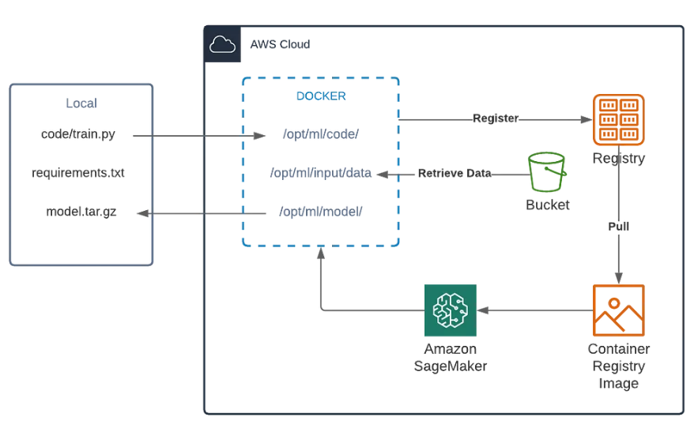
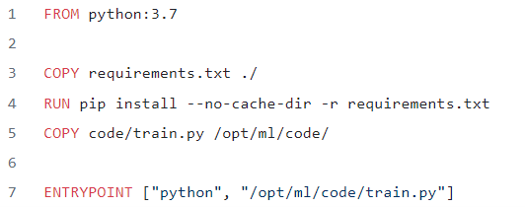
Docker avec SageMaker
Source: https://towardsdatascience.com/quick-guide-to-dockerized-training-in-aws-sagemaker-with-code-example-94909c17556c

Slide 6
AWS AutoPilot
Simplifie le processus de selection du meilleur modèle
Ingestion des données depuis S3
Pré-traitement des données → Train-Test split → Feature selection → Feature engineering → Entrainement des plusieurs modèles →Génération de rapports de performances.

Slide 7
AWS AutoPilot
Scénario: En tant que data engineer pour une banque Suisse, nous avons pour tâche de determiner si un client a une bonne probabilité de rembourser sont prêt.
Ceci, afin de minimiser le risque pris par la banque lors de l’octroi de prêts.
Données:
1000 entrées
30 variables concernant la personnalité et le profil de consommation du client
  Discrètes et continues
Variable de sortie: bon / mauvais

Slide 8
Selon estimateur de coûts AWS
Service | Quantité | Prix | Cout du service
Instances AWS studio | 1h | 0.10 →3,825 Standard: 0,115$/h | 0,115
AWS stockage avec S3 | 70 KB | 0,023$ / GB / mois | négligable
Déploiement du modèle | 1000 requetes | 0,10$ pour 1000 requetes | 0,10$
Total |  |  | 0,215$

Slide 9
Analyse de SageMaker
Inconvénients:
  Courbe d’apprentissage et formation
  Dépendance à l’environnement AWS
  Flexibilité limitée vs solutions sur infrastructures locales
  Protection des données
  Difficulté de prévoir les coûts sur des grands projets

Slide 10
Analyse de SageMaker
Avantages:
  Scalabilité
  Automatisation des workflows
  Accessible en No-code pour personnel non technique
  Facturation ‘pay as you go’ →pas de risqué d’overscaling
  Intégraton facile avec object store et services AWS

Slide 11

Références
Estimateur de coûts :
https://calculator.aws/#/createCalculator/SageMaker

